Slide 1












Vintage
Irene Ferrández Colomer
Silvia Ginesta Navarro
Estela Martínez García

Slide 2
Índice
Introducción
Productos
Características
Chats
Inicio y registro
Perfil
Página principal
Vídeo

Slide 3

Introducción
Notes:
Bazar Vintage es una aplicación de compra-venta online de antigüedades.
Su objetivo es facilitar la compra y la venta de distintos productos.

Slide 4
Características
1
3
Simple
Eficiente
2
4
Aporta feedback
Fácil de aprender

Slide 5
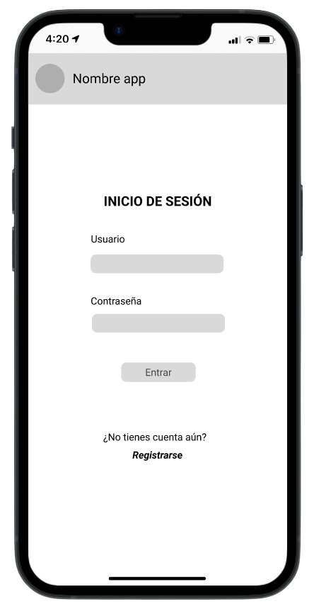
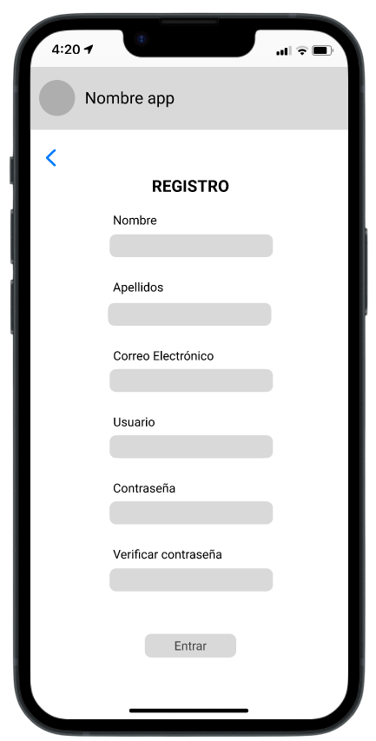
Inicio y Registro

Slide 6
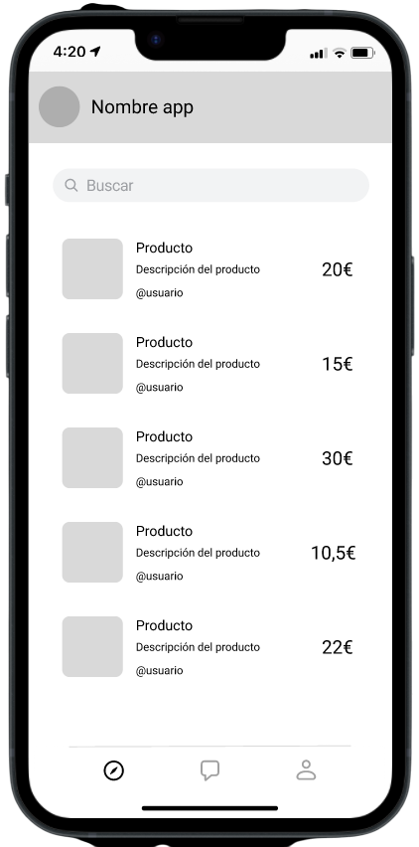
Página principal

Slide 7
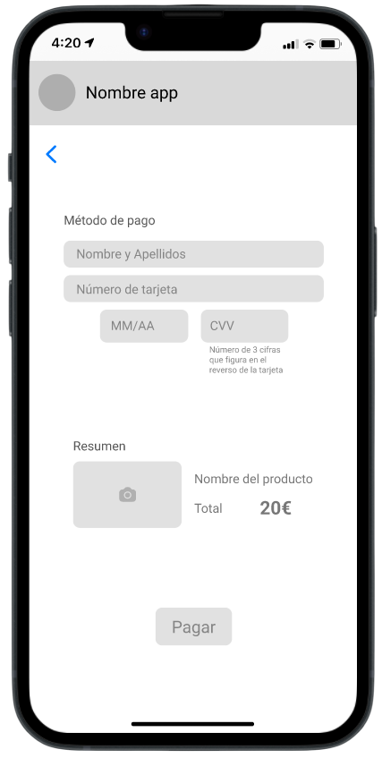
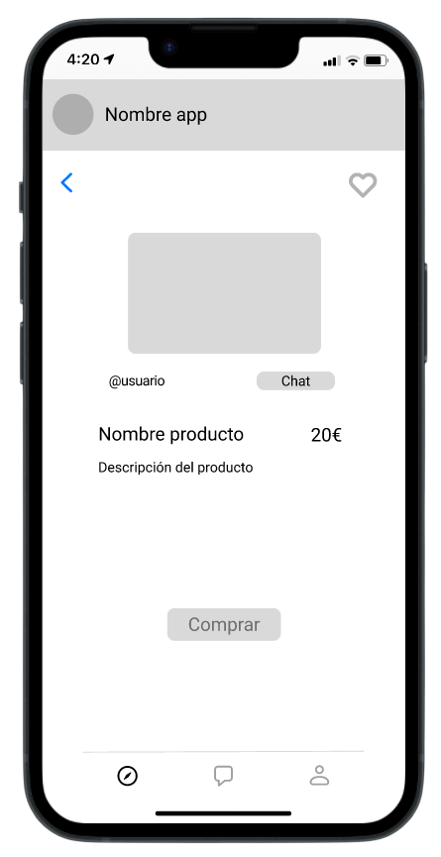
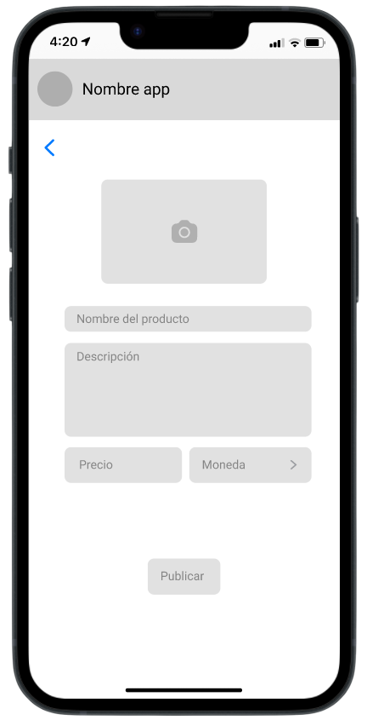
Productos

Slide 8
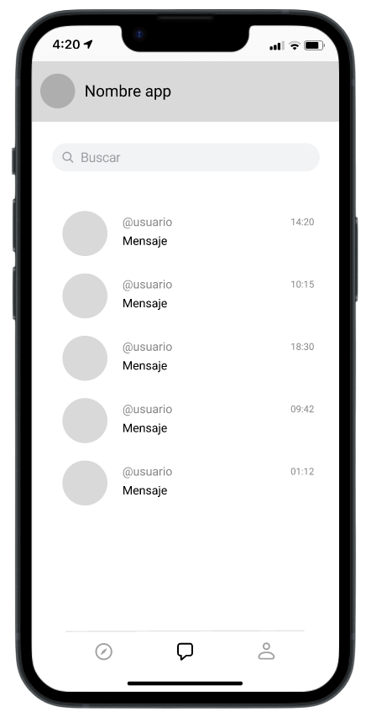
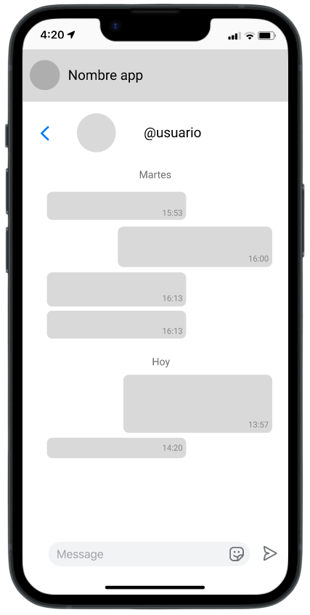
Chats

Slide 9
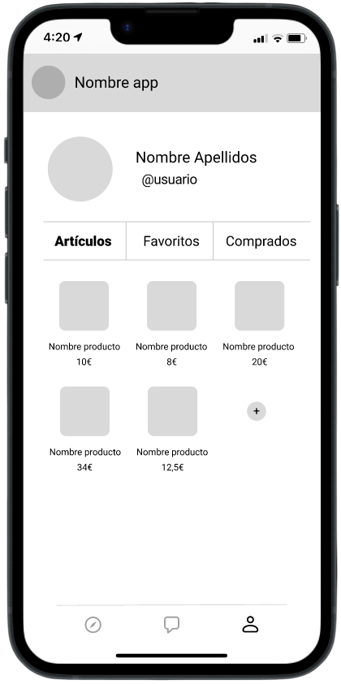
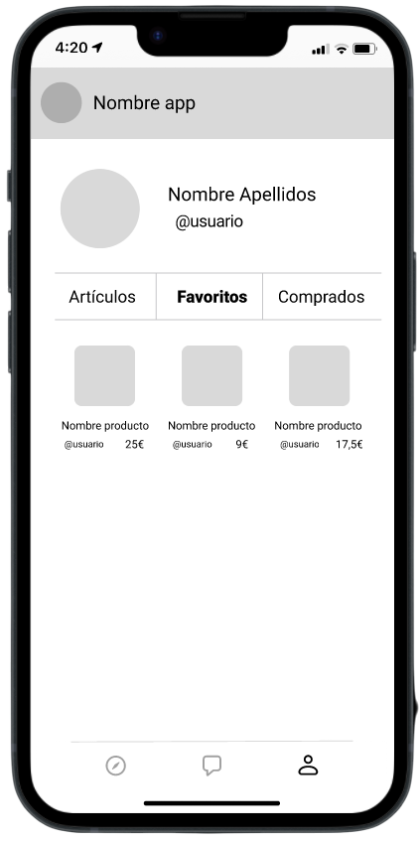
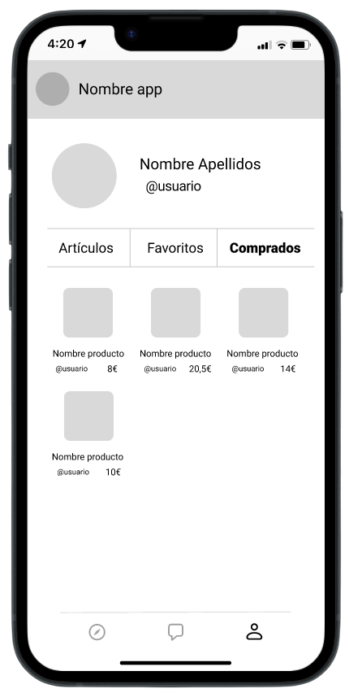
Perfil

Slide 10
Vídeo

Slide 11
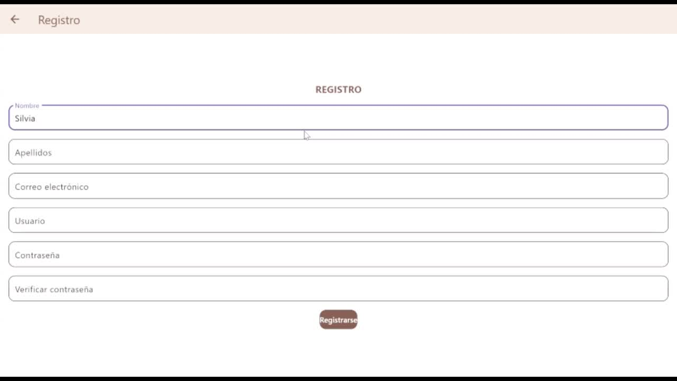

Slide 12
Thank
You
Irene Ferrández Colomer
Silvia Ginesta Navarro
Estela Martínez García
Interfaces Humano-Máquina
Grado en Informática Industrial y Robótica

